Slide 1
Социальная практика на базе обсерватории «Арти»
Муниципальное автономное общеобразовательное учреждение «Артинский лицей»
Институт геофизики им. Ю.П. Булашевича УрО РАН
Руководители:
Кусонский Олег Александрович
Бугуева Фаина Федоровна

Slide 2
Цель практики – изучить работу геофизических станций обсерватории, получить представление о профессиях, необходимых для работы в обсерватории.
Задачи практики:
Познакомиться с историей обсерватории;
Изучить структуру и ведущие направления деятельности обсерватории;
Провести совместно с сотрудниками мини – исследования, характерные для специфики по изучении геофизических процессов.

Slide 3
Блоки | Содержание | Ответственный
Обзорная экскурсия (3 часа) | Изучении истории обсерватории «Арти» Посещение музея, расположенного на территории обсерватории «Арти» | Заведующий обсерваторией Кусонский О.А
Магнитная станция (3 часа) | Знакомство с магнитометрами, феррозондовыми датчиками, манчажской гравимагнитной аномалией. | Старший инженер магнитной станции Черепанова Е.А.
Сейсмическая станция (3 часа) | Особенности обработки сейсмограмм. | Заведующий обсерваторией Кусонский О.А.
Ионосферная станция (3 часа) | Особенности работы ионозода, обработка ионограмм. | Старший инженер ионосферной станции Григорьева С.А.
Самостоятельная работа (2 часа) | Аналитическая работа изученного материала. Презентация мини- проекта по обсерватории «Арти».

Slide 4
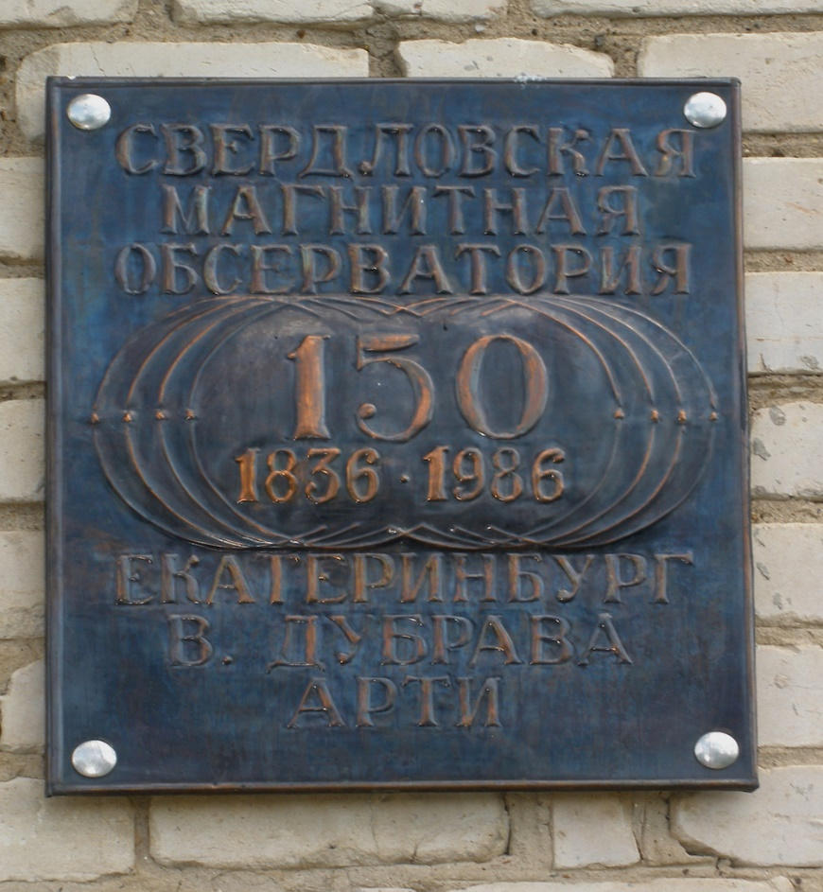
Блок 1: Обзорная экскурсия

Slide 5
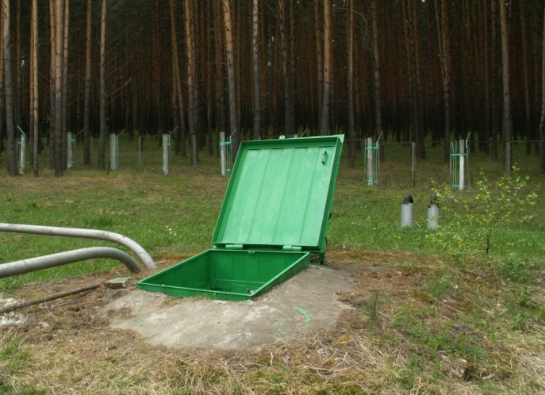
Блок 3: Сейсмическая станция
Регистрационное сооружение на территории выделенной сейсмической станции
Вход в подземное приборное сооружение сейсмической станции IRIS/IDA, где размещены сейсмометры,2009 г

Slide 6
Практическое задание сейсмической станции

Slide 7
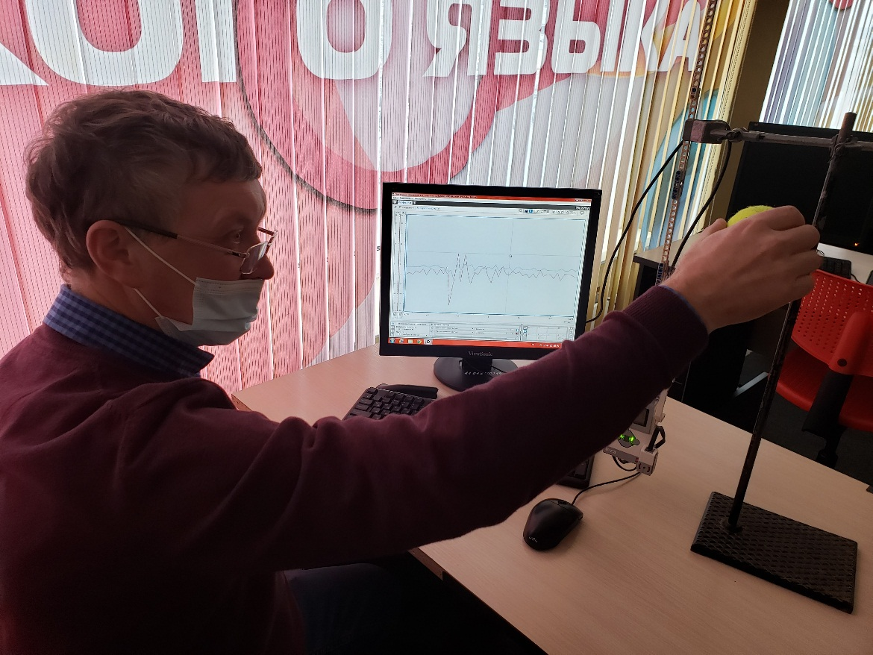

Slide 8
Блок 4: Ионосферная станция
Здание и антенное сооружение ионосферной станции. 2009 г.

Slide 9
Практическое задание ионосферной станции

Slide 10
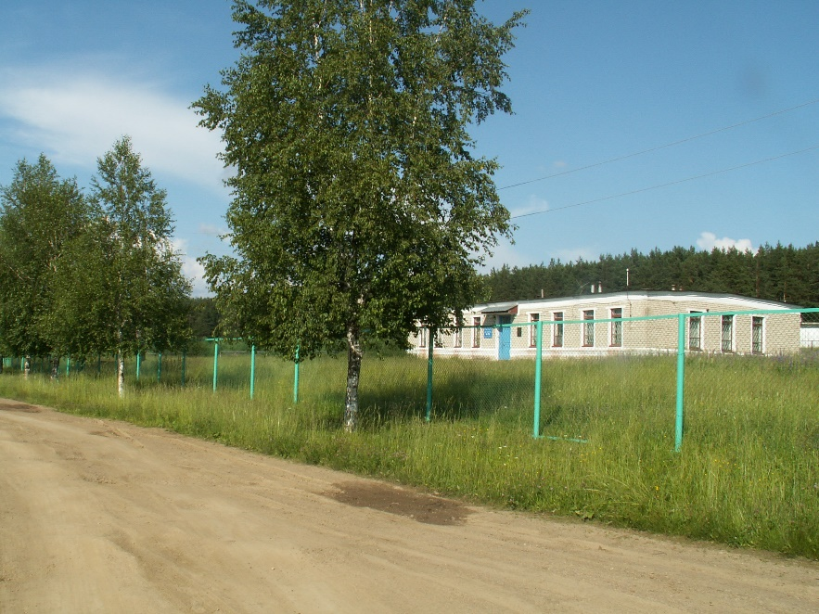
Блок 2: Магнитная станция
Техническое здание магнитной и сейсмической станций (фото из: Рыцк и др., 1973)
Техническое здание. Фото 2016 года

Slide 11
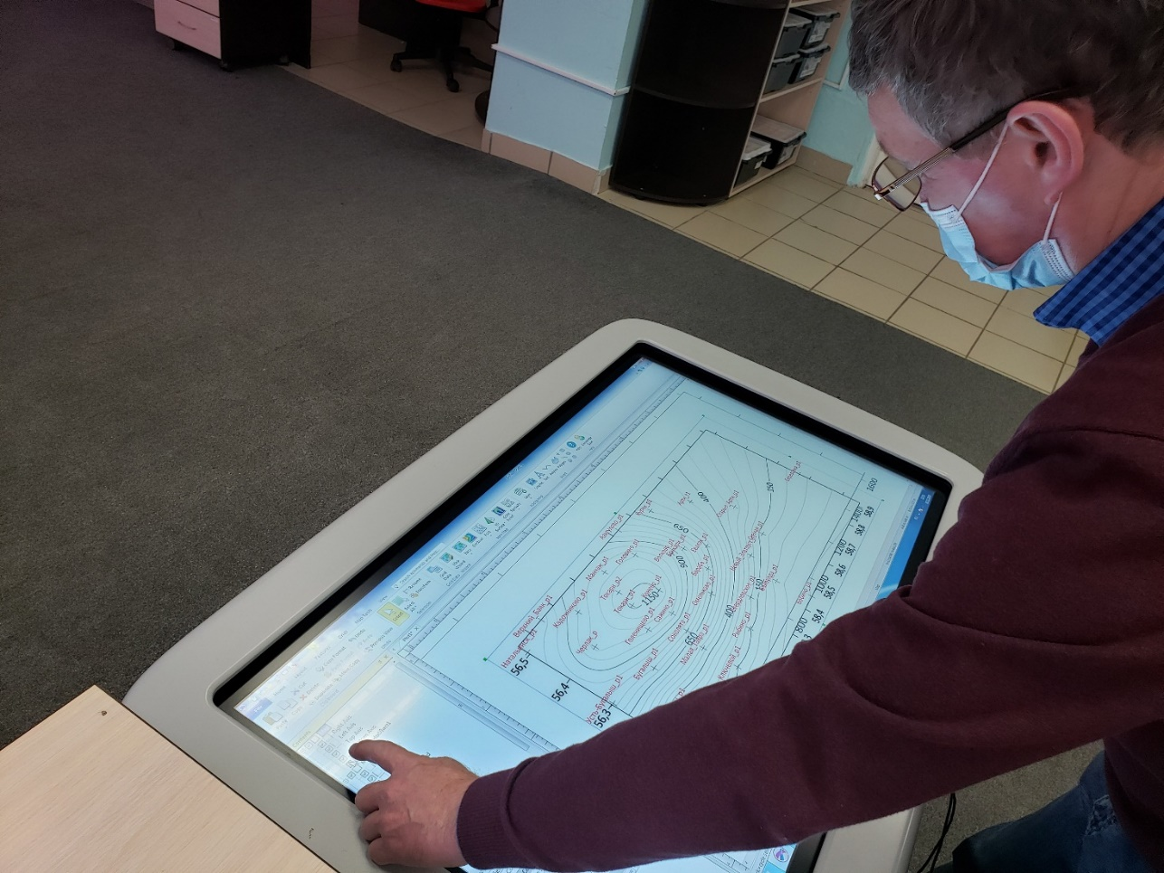
Построение карты магнитных изолиний

Slide 12
Данные для расчета
ПВХ Широта Долгота Z
Азигулово_p1 56.5301317 58.3278283 783.46
Арти_t1 56.4300867 58.5691017 446.40
Байбулда_p1 56.1384000 58.4430000 21.29
Бараба_p1 56.2928150 58.3618133 709.38
Березовка_p1 56.2308850 58.9180367 66.90
Бобино_p1 56.0490750 58.4530383 -51.37
Бочкари_p1 56.3700767 58.3846200 832.20
Бугалыш_p1 56.2682843 57.9949128 747.95
Верхний_Баяк_p1 56.5301867 57.9467300 766.96
Волково_p1 56.3863889 58.3466666 942.76
Голенищево_p1 56.3258883 58.0831433 1015.82
Головино_p1 56.4564283 58.2770194 1045.21
Евалак_p1 56.3267993 58.4374577 648.14
Кадочниково_p1 56.4756761 58.0211965 950.41
Ключевой_p1 56.1198421 58.1208065 146.65
ПВХ Широта Долгота Z
Конево_p1 56.3577778 58.2105556 1153.97
Курки_p1 56.4986000 58.4563867 590.45
Малая_Тавра_p1 56.2035749 58.1189008 471.44
Манчаж_p1 56.4877636 58.1730673 1016.03
Натальинск_p1 56.5062335 57.8525254 752.62
Новый_Златоуст_p1 56.2223017 58.4852000 216.99
Омельково_p1 56.2526478 58.2887870 649.69
Рыбино_p1 56.1377067 58.2471317 156.28
Сажино_p1 56.3023850 58.1650867 985.97
Сарсы_p1 56.1757700 57.9458917 274.31
Сенная_p1 56.2269867 58.5877981 120.83
Свердловское_p1 56.1710551 58.3447820 196.25
Соколята_p1 56.2529102 58.1404739 741.02
Старые_Арти_p1 56.3273117 58.6375200 330.95
Токари_p1 56.3871535 58.1238540 1164.43
Токари_p2 56.4308346 58.1380481 1120.04
Усть-Бугалыш_p1 56.2984400 57.8567483 772.59
Черлак_p1 56.3986166 57.9598820 1017.89

Slide 13
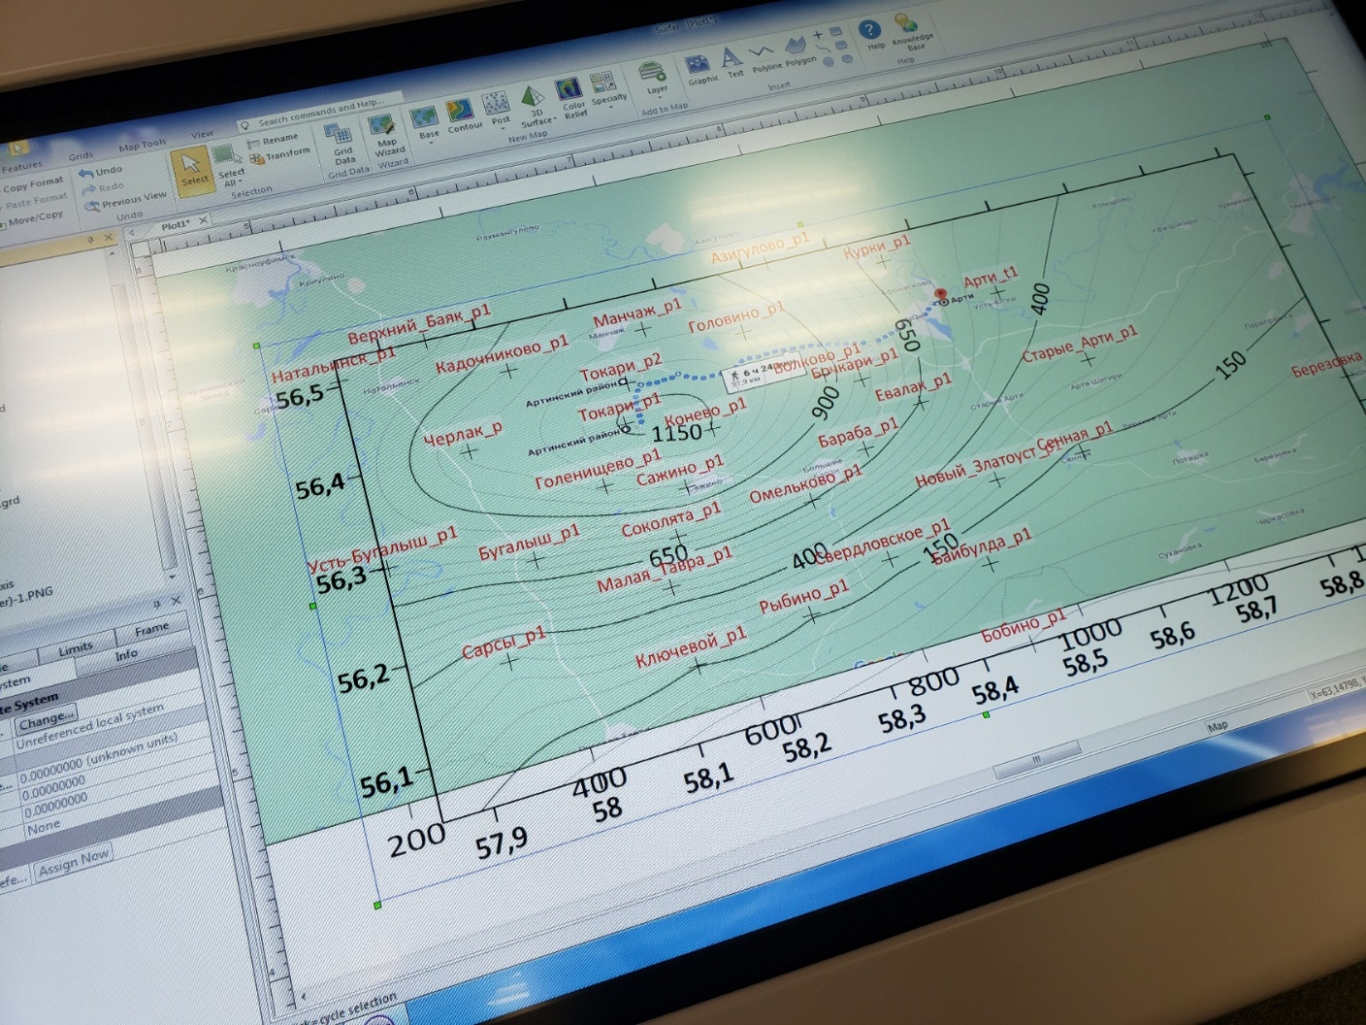
Карта магнитных изолиний Артинского района

